Slide 1
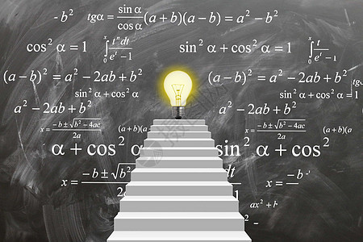
第一章 集合与常用逻辑用语
1.4.2 充要条件
高中数学/人教A版/必修一

Slide 2
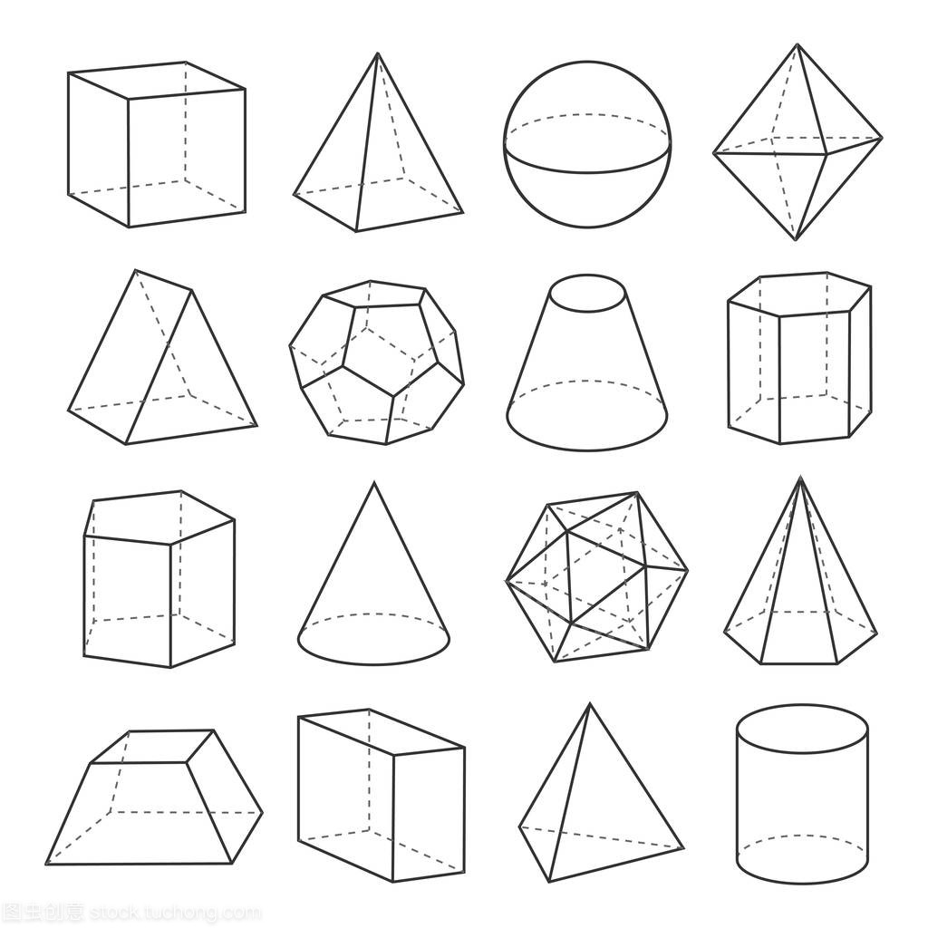
1.4.2 充要条件
思维篇
素养篇
知识篇

Slide 3
知识回顾
下列“若p，则q”形式的命题中，p是q的充分条件吗？
(1)若x=-1，则x²=1;
(2)若m>2,则m>3;
(3)若a²=b²,则$$\left|a\right|$$=$$\left|b\right|$$.
p是q的必要条件吗？

Slide 4

1
充要条件
p:a²=b², 则q:$$\left|a\right|$$=$$\left|b\right|$$
p q q p
p是q的充分条件
p是q的必要条件
p是q的
充 要 条 件
p q表示p q, 且q p
充要条件有时可以改用“当且仅当”来表示

Slide 5
2
p与q的逻辑关系
思考
条件p与条件q之间有几种不同的逻辑关系？
①若p ⇒q ，且q⇒p ，则p是q的充分不必要条件；
②若p ⇒q ，且q⇒p ，则p是q的必要不充分条件；
③若p ⇒q ，且q⇒p ，则p是q的即不充分也不必要条件；
④若p ⇒q ，且q⇒p ，则p是q的充要条件.

Slide 6
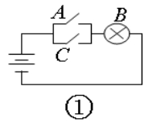
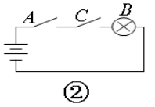
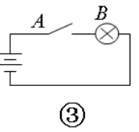
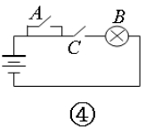
练一练
1.在下列电路图中,开关A闭合是灯泡B亮的什么条件:
⑴如图①所示,开关A闭合是灯泡B亮的_____ _____条件;⑵如图②所示,开关A闭合是灯泡B亮的_____ _____条件;⑶如图③所示,开关A闭合是灯泡B亮的_____ _____条件;⑷如图④所示,开关A闭合是灯泡B亮的_____ _____条件.
充分不必要
必要不充分
充 要
既不充分也不必要

Slide 7
练一练
2.下列各小题中，p是q的什么条件？
1) p：同位角相等； q：两直线平行
2) p：两个角是对顶角； q：两个角相等
3) p：两个三角形周长相等； q：两个三角形面积相等
4) p：两个三棱锥底面积相等； q：两个三棱锥体积相等

Slide 8
A
x
B
A
B
已知 p：x∈A； q：x∈B
概括归
纳
若A⫋B，则p是q的充分不必要条件；
若B⫋A，则p是q的必要不充分条件；
若A=B， 则p是q的充要条件；
若A⊉B ，且B⊉A, 则p是q的既不充分也不必要条件.

Slide 9
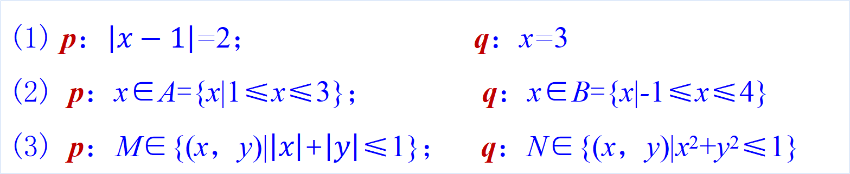
练一练
1.下列各小题中，p是q的什么条件？
(1) p：$$\left|x−1\right|$$=2； q：x=3
(2) p：x∈A={x|1≤x≤3}； q：x∈B={x|-1≤x≤4}
(3) p：M∈{(x，y)|$$\left|x\right|$$+$$\left|y\right|$$≤1}； q：N∈{(x，y)|x²+y²≤1}
提示：
先将符号语言翻译成图形语言，再将图形语言对应成逻辑语言.

Slide 10
练一练
2.使不等式 |a|<3 成立的一个必要不充分条件是( )
A. a<3 B. |a|<2 C. a²<9 D. 0<a<4
提示：
在数轴上，-3<a<3是所选项的子集.

Slide 11
1.4.2 充要条件
思维篇
素养篇
知识篇

Slide 12
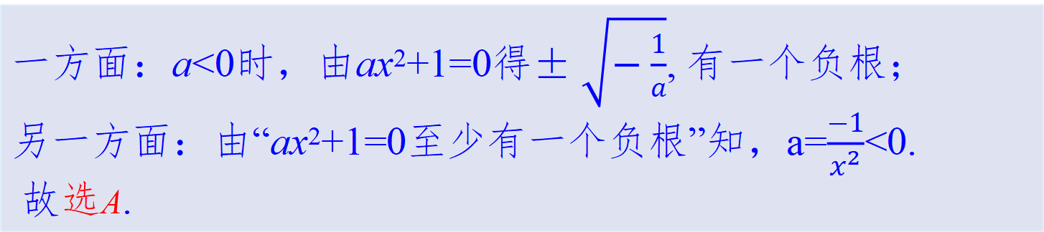
（一）充要条件的判断
核心素养 之 数学建模 + 逻辑推理
方法
充要条件判断的两个方面：(1)p q ？ (2) q p ？
“a<0”是“ax²+1=0至少有一个负根”的（ ）.
示
例
A.充要条件 B.必要不充分条件
C.充分不必要 D.不充分不必要
一方面：a<0时，由ax²+1=0得$$±\sqrt{−\frac{1}{a}}$$, 有一个负根；
另一方面：由“ax²+1=0至少有一个负根”知，a=$$\frac{−1}{x^{2}}$$<0.
故选A.
分
析

Slide 13
对应练习：
若a, b∈R，则“a³>b³”是“a>b”成立的（ ）
A.充要条件 B.必要不充分条件
C.充分不必要 D.不充分不必要
(预备知识：a³-b³=(a-b)(a²+ab+b²))

Slide 14
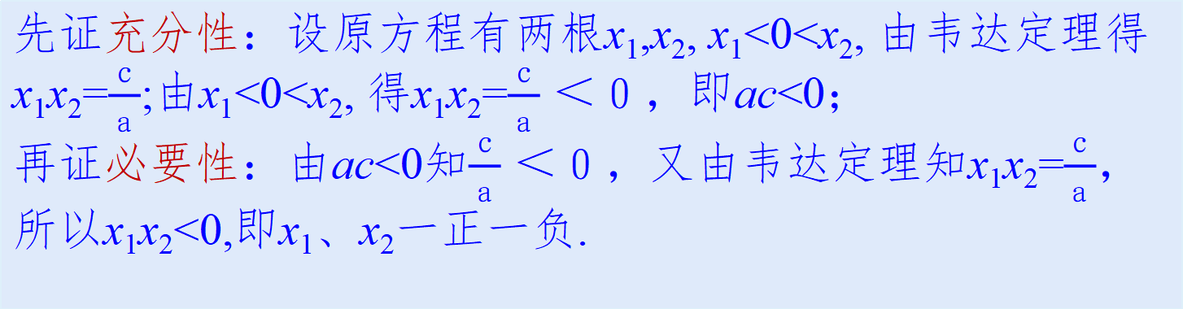
（二）充要条件的证明
核心素养 之 数学建模 + 逻辑推理
方法
充要条件证明方式一：(1)先证充分性; (2)再证必要性.
示
例
求证：一元二次方程ax²+bx+c=0(a≠0)有一正根和一负根的充要条件是ac<0.
先证充分性：设原方程有两根x₁,x₂, x₁<0<x₂, 由韦达定理得x₁x₂=$$\frac{ｃ}{ａ}$$;由x₁<0<x₂, 得x₁x₂=$$\frac{ｃ}{ａ}$$ ＜０，即ac<0；
再证必要性：由ac<0知$$\frac{ｃ}{ａ}$$ ＜０，又由韦达定理知x₁x₂=$$\frac{ｃ}{ａ}$$，
所以x₁x₂<0,即x₁、x₂一正一负.
分
析

Slide 15
对应练习：
若a, b∈R，求证：“a$$\left|a\right|$$>b$$\left|b\right|$$”是“a>b”的充要条件.
提示：
无论证充分性还是必要性，都要针对a,b的正负情况进行分类证明.

Slide 16
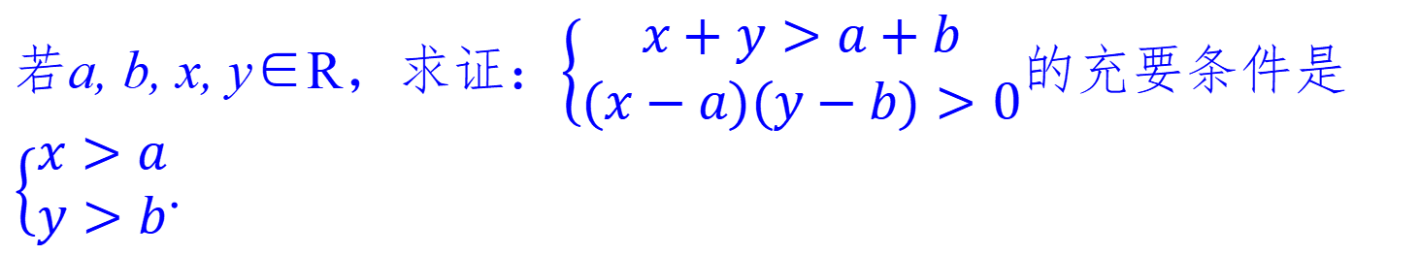
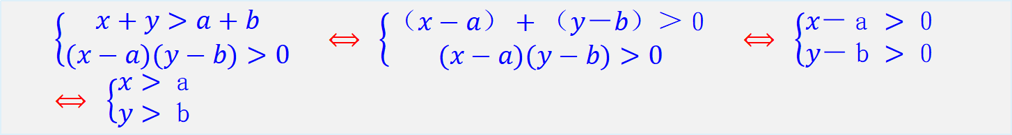
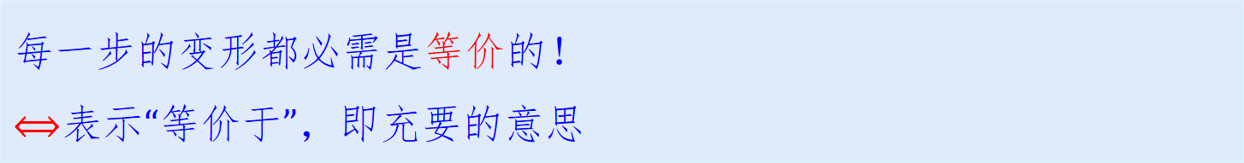
（二）充要条件的证明
方法
充要条件证明方式二：对条件进行等价变形.
核心素养 之 逻辑推理
示
例
若a, b, x, y∈R，求证：$$\left\{\begin{aligned}x+y>a+b \\ (��−a)(y−b)>0\end{aligned}\right.$$的充要条件是$$\left\{\begin{aligned}x>a \\ y>b\end{aligned}\right.$$.
$$\left\{\begin{aligned}x+y>a+b \\ (x−a)(y−b)>0\end{aligned}\right. ⟺ \left\{\begin{aligned}（x−a）+（y－b）＞０ \\ (x−a)(y−b)>0\end{aligned}\right. ⟺ \left\{\begin{aligned}x－ａ>０ \\ y－ｂ>０\end{aligned}\right. ⟺ \left\{\begin{aligned}x>ａ \\ y>ｂ\end{aligned}\right.$$
分
析
每一步的变形都必需是等价的！
$$⟺$$表示“等价于”，即充要的意思
注意

Slide 17
对应练习：
已知ab≠0，求证：a+b=1的充要条件是a³+b³+ab-a²-b²=0
(预备知识：a³+b³=(a+b)(a²-ab+b²))

Slide 18
1.4.2 充要条件
思维篇
素养篇
知识篇

Slide 19
充要条件的应用
数学思想 之 函数与方程思想＋数形结合
问
题
１．已知关于x的方程x²+６x+k=0有两个不相等的负实数根，
求参数ｋ的取值范围.
从数的角度看：方程x²+6x+k=0有两个不相等的负实数根的充要条件是：判别式为正、两根之和为负且两根之积为正，易得0<k<9.
从形的角度看：函数y=x²+6x+k图像与x轴负半轴有两个交点，充要条件是：对称轴在y轴左侧，顶点在x轴下方，与y轴交点在x轴上方．可求得0<k<9
分
析
等价变形的过程，可以是将自然语言翻译成符号语言，也可以是将自然语言翻译成图形语言，再翻译成符号语言．
方
法

Slide 20
对应练习：
求关于x的方程x²+(2m-1)x+m²=0有一个根大于1，另一个根小于1的充要条件.
提示：
数的角度：x₁-1<0, 且x₂-1>0（前提是判别式为正）
形的角度：函数y=x²+(2m-1)x+m²图像与x轴两个交点位于x=1异侧

Slide 21
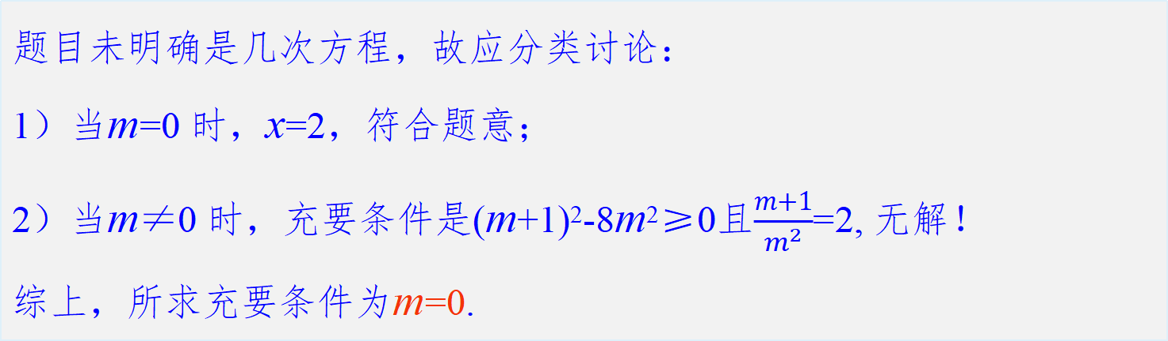
充要条件的应用
数学思想 之 函数与方程思想＋分类讨论
问
题
2．求关于x的方程m²x²-(m+1)x+2=0的所有根的和为2的充要
条件.
题目未明确是几次方程，故应分类讨论：
1）当m=0 时，x=2，符合题意；
2）当m≠0 时，充要条件是(m+1)²-8m²≥0且$$\frac{m+1}{m^{2}}$$=2, 无解！
综上，所求充要条件为m=0.
分
析
方
法
1.系数含有参数的方程，要针对不同次数进行分类讨论；
2. 二次方程两根之和的前提是方程有根，即判别式非负！

Slide 22
课堂小结
一、本节课学习的新知识
充要条件的定义
充要条件的判断方法
充要条件的证明方法

Slide 23
课堂小结
二、本节课提升的核心素养
数据分析
数学建模
逻辑推理
数学运算

Slide 24
课堂小结
三、本节课训练的数学思想方法
分类讨论
转化与化归
函数与方程思想
数形结合

Slide 25
01
基础作业： .
作业
02
能力作业： .
03
拓展延伸：（选做）

Slide 26
给授课教师的建议：
1. 素养篇与思维篇中的问题，建议以学生分析为主，由
学生思考、探究、讨论，得出解决方案，教师适时点
拨即可;
2. 原PPT上的“分析”文本框内容，仅供教师参考，上
课前建议删除，使问题解决的过程得以原生态呈现.
（本页可以删了！）

